Slide 1
COLLECTIONS
Java Fundamental
Bài 08
Company: DEVPRO VIỆT NAM
Website: devpro.edu.vn
Design by Minh An

Slide 2
Nội dung
Giới thiệu
Một số class thông dụng
ArrayList
LinkedList
HashMap
…
Design by Minh An

Slide 3
1. Collections trong java
Collections cung cấp một bộ các class để làm việc với một nhóm nhiều các đối tượng (danh sách).
Các lớp này cung cấp các phương thức để xử lý danh sách: thêm mới, sửa , xóa, chèn thêm, thay thế, sắp xếp, tìm kiếm, ...
Collections khắc phục nhược điểm của mảng là cố định số lượng các phần tử mảng khi chương trình đang được thực thi.
Design by Minh An

Slide 4
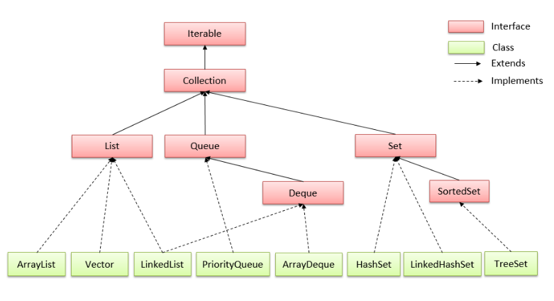
Collections
Design by Minh An

Slide 5
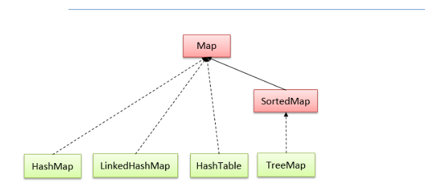
Collections
Design by Minh An

Slide 6
2. ArrayList class
ArrayList hỗ trợ mảng động (có thể thêm hay bớt số phần tử khi chương trình đang thực thi).
Khởi tạo (Constructor)
ArrayList[<ClassName>] list =
new ArrayList([<ClassName>]);
Ví dụ:
ArrayList list_1 = new ArrayList();
ArrayList<Person> list =
new ArrayList(<Person>);
Design by Minh An

Slide 7
2.1. Một số phương thức xử lý ArrayList
list.size(): trả về số lượng phần tử của list
list.add(obj): thêm đối tượng obj vào cuối list
list.add(i, obj): chèn đối tượng obj vào vị trí có chỉ số i trong list
list.addAll(collection): Thêm collection vào cuối list
list.addAll(i, collection): Chèn collection vào list tại vị trí chỉ số i
list.clear(): Xóa mọi phần tử trong list
list.clone(): Trả về một đối tượng là nhân bản của list
list.contains(obj): Trả về true nếu obj thuộc list, ngược lại trả về false
list.get(i): Trả về phần tử tại vị trí chỉ số i
Design by Minh An

Slide 8

Một số phương thức xử lý ArrayList
list.indexOf(obj): Trả về chỉ số tại vị trí đầu tiên chứa obj, nếu không có obj trong list trả về - 1
list.lastIndexOf(obj): Trả về chỉ số tại vị trí cuối cùng chứa obj, nếu không có obj trong list trả về - 1
list.remove(i): Xóa phần tử tại vị trí chỉ số i
list.set(i, obj): Thay thế phần tử tại vị trí chỉ số i bằng obj.
Design by Minh An

Slide 9
2.2. Duyệt ArrayList
Sử dụng for (thường) với list.size() và list.get(i)
Sử dụng for each
Sử dụng Iterator
Iterator<Emp> itor = list.iterator();
while (itor.hasNext()){
itor.next().display();
}
Design by Minh An

Slide 10
Sort ArrayList by Collections.sort()
Sắp danh sách nhân sự theo lương
public static sort(ArrayList<Emp> list){
Collections.sort(list, new Comparator<Emp>(){
@Override
public int compare(Emp e1, Emp e2){
if (e1.getSalary() > e2.getSalary()){
return 1;
}
else if (e1.getSalary() == e2.getSalary()){
return 0;
}
else{
return -1;
}
}
});
Design by Minh An

Slide 11
Ví dụ - Sử dụng ArrayList
Cho thông tin về học viên gồm: Mã học viên, họ đệm, tên, giới tính, ngày sinh, tên khóa học tham gia.
Yêu cầu:
Tạo danh sách học viên (lưu trữ bằng ArrayList – sử dụng phương thức add để thêm học viên vào ds).
Sử dụng các phương thức của ArrayList thực hiện các thao tác xử lý danh sách học viên: thêm, chèn, sửa, xóa, tìm kiếm, sắp xếp, v.v...
Design by Minh An

Slide 12
3. LinkList trong java
Package: java.util.LinkList
LinkList là một cấu trúc dữ liệu được sử dụng để lưu trữ danh sách tuyến tính gọi là danh sách liên kết.
LinkList được sử dụng khi số lượng phần tử trong danh sách cần lưu trữ lớn.
Khởi tạo LinkList: tương tự ArrayList.
Ngoài các phương thức tương tự như ArrayList thì LinkList có thêm các phương thức:
llist.addFirst(obj);
llist.addLast(obj);
llist.getFirst();
llist.getLast();
llist.removeFirst();
llist.removeLast()
Design by Minh An

Slide 13
Duyệt LinkList
Sử dụng for (thường) với list.size() và list.get(i)
Sử dụng for each
Sử dụng Iterator
Iterator<Students> itor = llist.iterator();
while (itor.hasNext()){
itor.next().display();
}
Design by Minh An

Slide 14
Sort LinkList by Collections.sort()
Sắp danh sách học viên theo tuổi
public static sort(LinkList<Students> list){
Collections.sort(list, new Comparator<Students>(){
@Override
public int compare(Emp e1, Emp e2){
if (e1.getAge() > e2.getAge()){
return 1;
}
else if (e1.getAge() == e2.getAge()){
return 0;
}
else{
return -1;
}
}
});
Design by Minh An

Slide 15
LinkList – Ví dụ
Cho thông tin về học viên gồm: Mã học viên, họ đệm, tên, giới tính, ngày sinh, tên khóa học tham gia.
Yêu cầu:
Tạo danh sách học viên (lưu trữ bằng LinkList).
Sử dụng các phương thức của LinkList thực hiện các thao tác xử lý danh sách học viên: thêm vào đầu, cuối, chèn, sửa, xóa, tìm kiếm, sắp xếp, v.v...
Design by Minh An

Slide 16
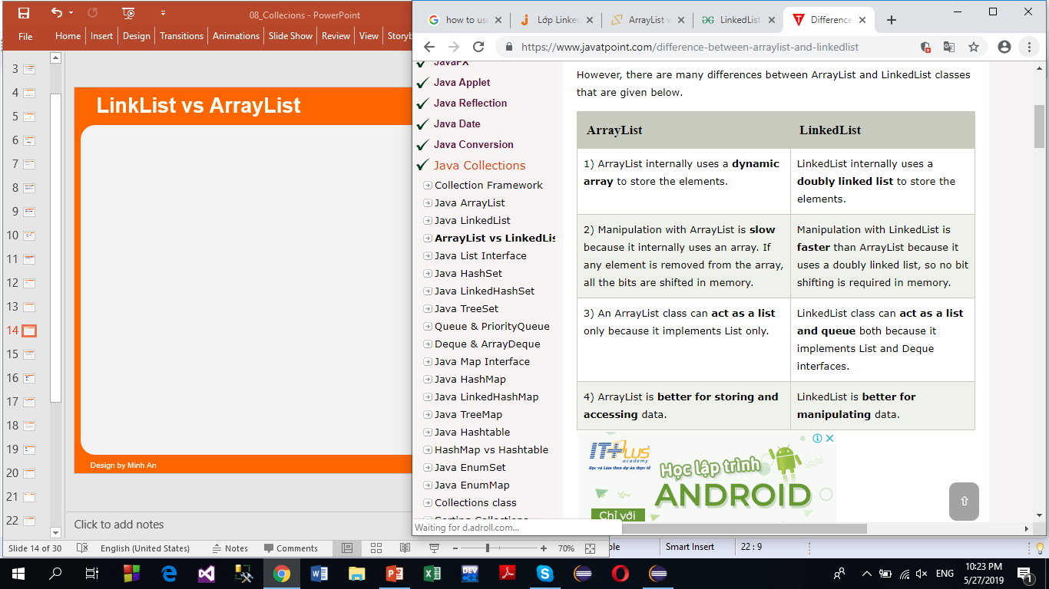
LinkList vs ArrayList
Design by Minh An

Slide 17
4. HashMap
Là một triển khai của Map Interface
Lưu trữ dữ liệu dưới dạng cặp key – value
HashMap chỉ chứa các key duy nhất
Có thể có 1 key là null, và nhiều value là null
Duy trì các phần tử không theo thứ tự chèn
Khởi tạo HashMap: HashMap(<K, V>)
K là kiểu của key, V là kiểu của value
Ví dụ:
HashMap<Integer, String> hashMap =
new HashMap<Integer, String>();
Design by Minh An

Slide 18
HashMap – Một số phương thức
boolean equals(Object obj): Trả về true nếu obj có các key và value bằng với các key và value của đối tượng đang gọi
Object clone(): Trả về một đối tượng là nhân bản của HashMap
boolean containsKey(Object key): Trả về true nếu HashMap chứa element có key bằng với key đã cho
Object put(Object key, Object value): chèn một element vào map hiện tại.
Object get(Object key): trả về value ứng với key được chỉ định
Object remove(Object key): xóa element có key được chỉ định
void clear(): Xóa bỏ tất cả elements
boolean containsValue(Object value): Trả về true nếu HashMap chứa element có value bằng với value đã cho.
Design by Minh An

Slide 19
HashMap – Một số phương thức
Set entrySet(): Trả về một tập hợp các element
Set keySet(): Trả về đối tượng Set có chứa tất cả các keys
boolean isEmpty(): Trả về true nếu HashMap không chứa element nào
Set keySet(): Trả về tập các key được chứa trong HashMap
putAll(Map m): Sao chép tất cả elements của map đã xác định vào HashMap.
int size(): Trả về số element chứa trong HashMap
Collection values(): Trả về tập các value của các elemets chứa trong HashMap.
Design by Minh An

Slide 20
Duyệt HashMap
Sử dụng phương thức keyset()
for (Integer key : hashMap.keySet()) {
Student value = hashMap.get(key);
System.out.println(key + " = " + value);
}
Sử dung phương thức entrySet().
for (Entry<Integer,Student> entry : hashMap.entrySet()) {
Integer key = entry.getKey();
Student value = entry.getValue();
System.out.println(key + " = " + value);
}
Design by Minh An

Slide 21
HashMap – Ví dụ
Xây dựng từ điển với các yêu cầu
Tạo mới từ điển
Tra cứu từ trong từ điển
Thêm từ
Sửa từ trong từ điển
Xóa từ
…
Design by Minh An

Slide 22
Bài tập: Sử dụng ArrayList hoặc LinkList
Chương trình quản lý bán hàng gồm các bảng dữ liệu:
LoaiHang
ID
TenLoai
KhachHang
ID
TenKhachHang
Hang
ID
ID_LoaiHang
TenHang
SoLuong
DonGia
GioHang
ID
ID_KhachHang
Danh_Sach_Hang
Design by Minh An

Slide 23
Bài tập: Sử dụng ArrayList hoặc LinkList
Cài đặt chương trình thực hiện thao tác:
Cập nhật danh sách loại hàng: Xem, Thêm, sửa, xóa, sắp xếp theo tên loại hàng.
Cập nhật danh sách hàng (xem, thêm, sửa, xóa, sắp xếp theo tên hàng) trong đó loại hàng chỉ được chọn trong danh sách loại hàng.
Cập nhật danh sách khách hàng: Xem, thêm, sửa, xóa, sắp xếp theo tên khách hàng.
Tạo 1 giỏ hàng mới cho khách (khách hàng có trong DS khách hàng).
Cập nhật giỏ hàng: Thêm, sửa, xóa hàng trong giỏ (hàng trong giỏ phải có trong danh sách hàng. Khi thêm một hàng vào giỏ cần kiểm tra số lượng hàng trong danh sách có đủ để mua hay không? Trừ đi số lượng hàng trong danh sách hàng nếu hàng được mua). Hiển thị chi tiết giỏ hàng (có thông tin tổng số tiền phải thanh toán).
Hiển thị danh sách các giỏ hàng.
Các chức năng tìm kiếm: Loại hàng, hàng, khách hàng, giỏ hàng.
Design by Minh An

Slide 24
Bài tập: HashMap
Cài đặt chương trình giới thiệu các địa điểm du lịch:
Tạo danh sách ban đầu
Cho phép thêm / sửa / xóa địa điểm
Cho phép tìm kiếm địa điểm
Design by Minh An

